Slide 1
Curso Archimate
Aula 3 – Camada Motivacional

Slide 2
Agenda
Conceito
Stakeholder
Driver
Assessment
Goal
Outcome
Principle
Requirement
Constraint
Meaning
Value

Slide 3
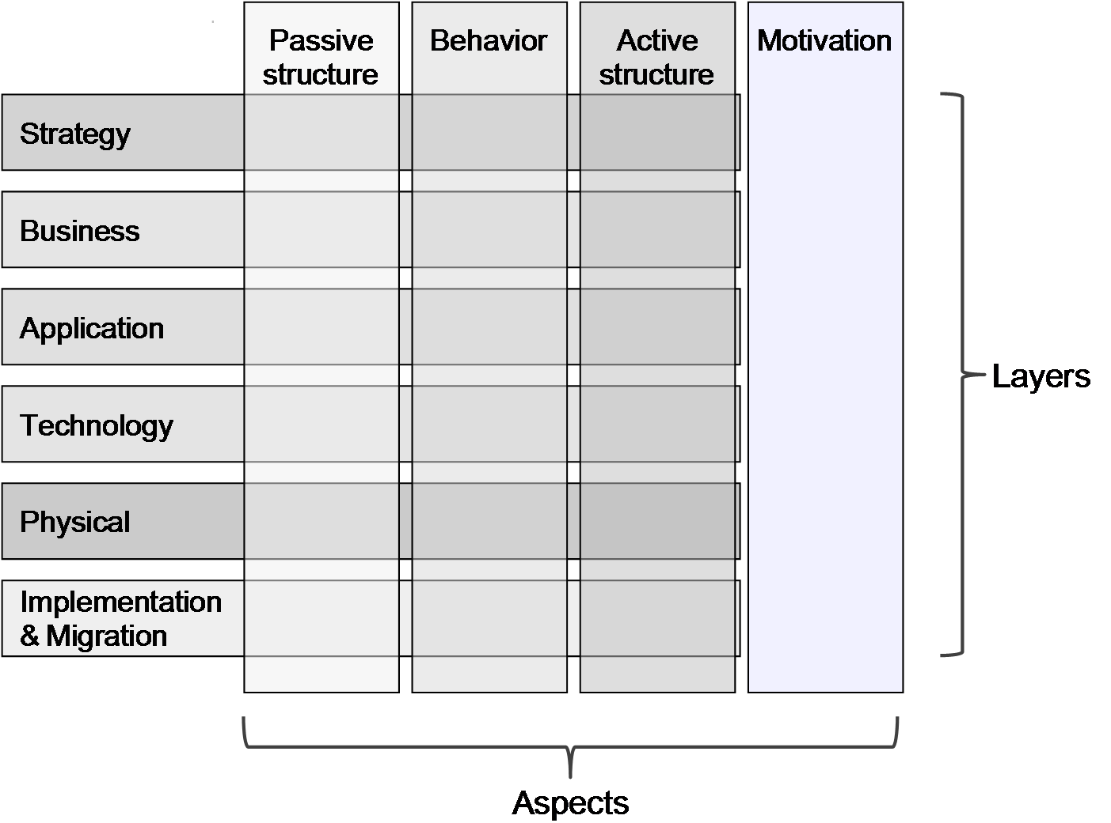

Slide 4
Motivacional
Os elementos de motivação são usados para modelar as motivações ou razões que orientam o design ou as mudanças da Arquitetura
Representa a coluna “Por que?” do Zachman Framework

Slide 5
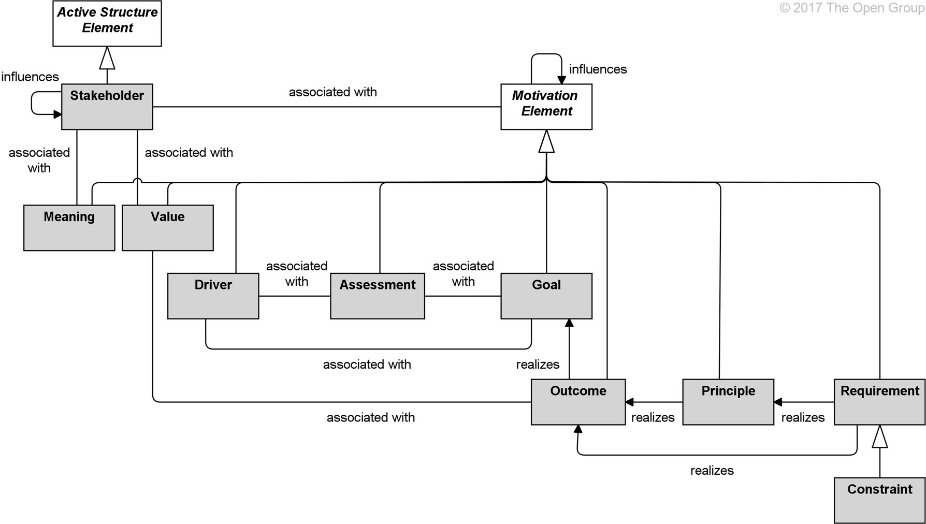
Metamodelo

Slide 6
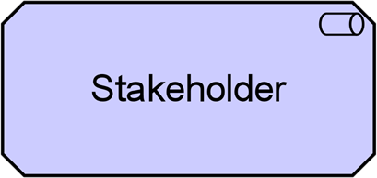
Stakeholder
Representa o papel de um indivíduo, time ou organização interessado nos outcomes da arquitetura

Slide 7
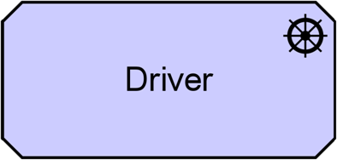
Driver
Representa uma condição interna ou externa que motiva uma organização a definir suas metas e as mudanças que devem ser implementadas para chegar até ela

Slide 8
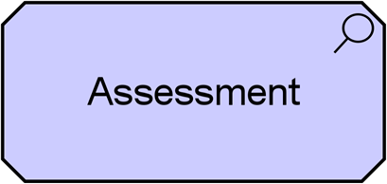
Assessment
Indica o resultado de uma avaliação do estado atual da organização a respeito do que motiva ela (Driver)

Slide 9
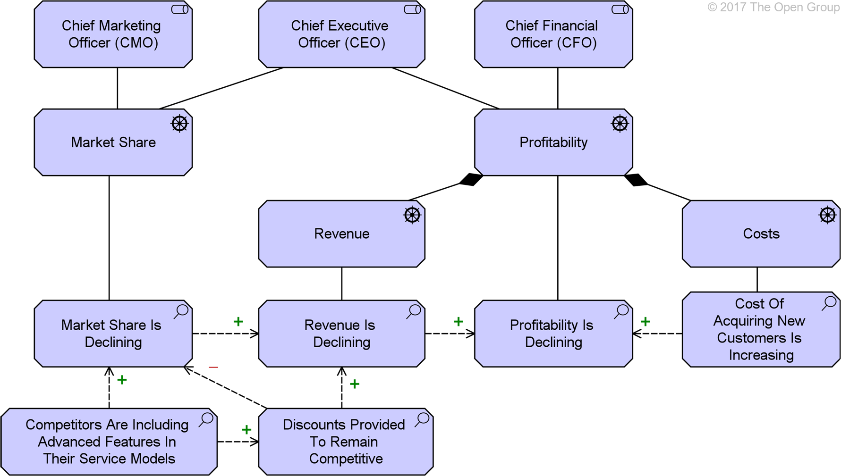
Exemplo
Stakeholder, Driver e Assessment:

Slide 10
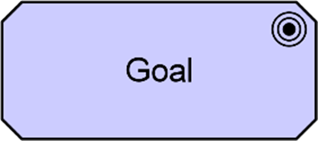
Goal
Indica a intenção, direção ou estado desejado de uma organização e seus stakeholders

Slide 11
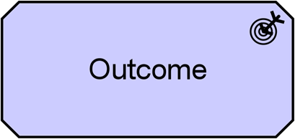
Outcome
Indica um resultado alcançado pela organização

Slide 12
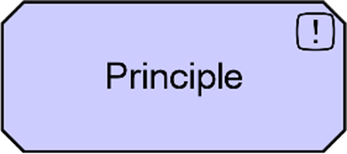
Principle
Indica um estado ou intenção que deve ser cumprida/alcançada pela organização

Slide 13
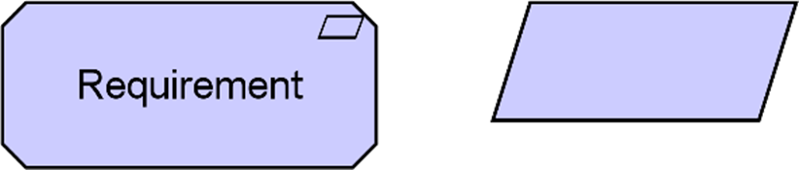
Requirement
Indica um estado ou intenção que deve, obrigatóriamente, ser cumprida/alcançada pela organização

Slide 14
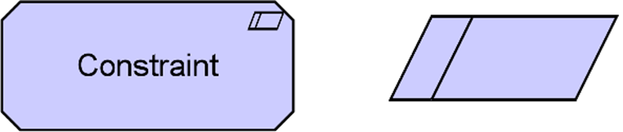
Constraint
Indica as limitações ou obstruções que impedem a organização de alcançar uma meta

Slide 15
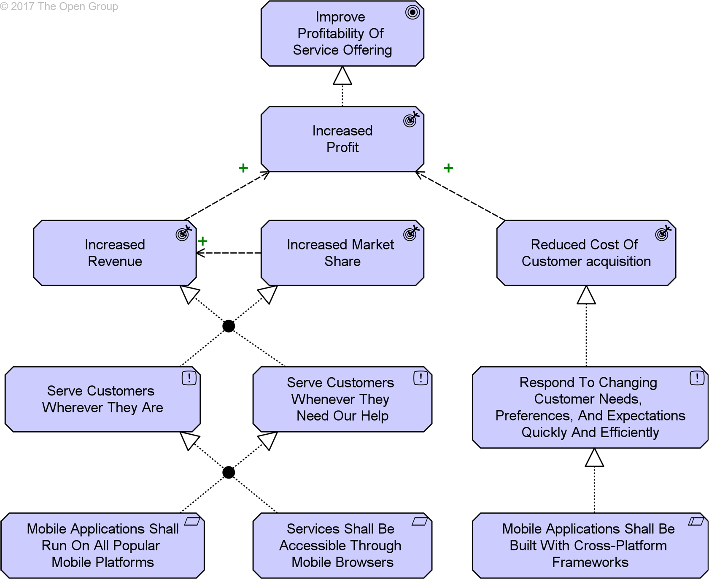
Exemplo
Goal, Outcome, Principle, Requirement e Constraint:

Slide 16
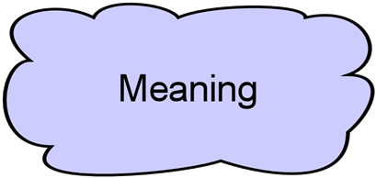
Meaning
Representa o sentido ou significado de um elemento em seu contexto atual

Slide 17
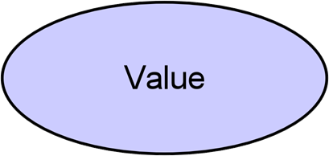
Value
Representa valor, utilidade ou importância de um elemento

Slide 18
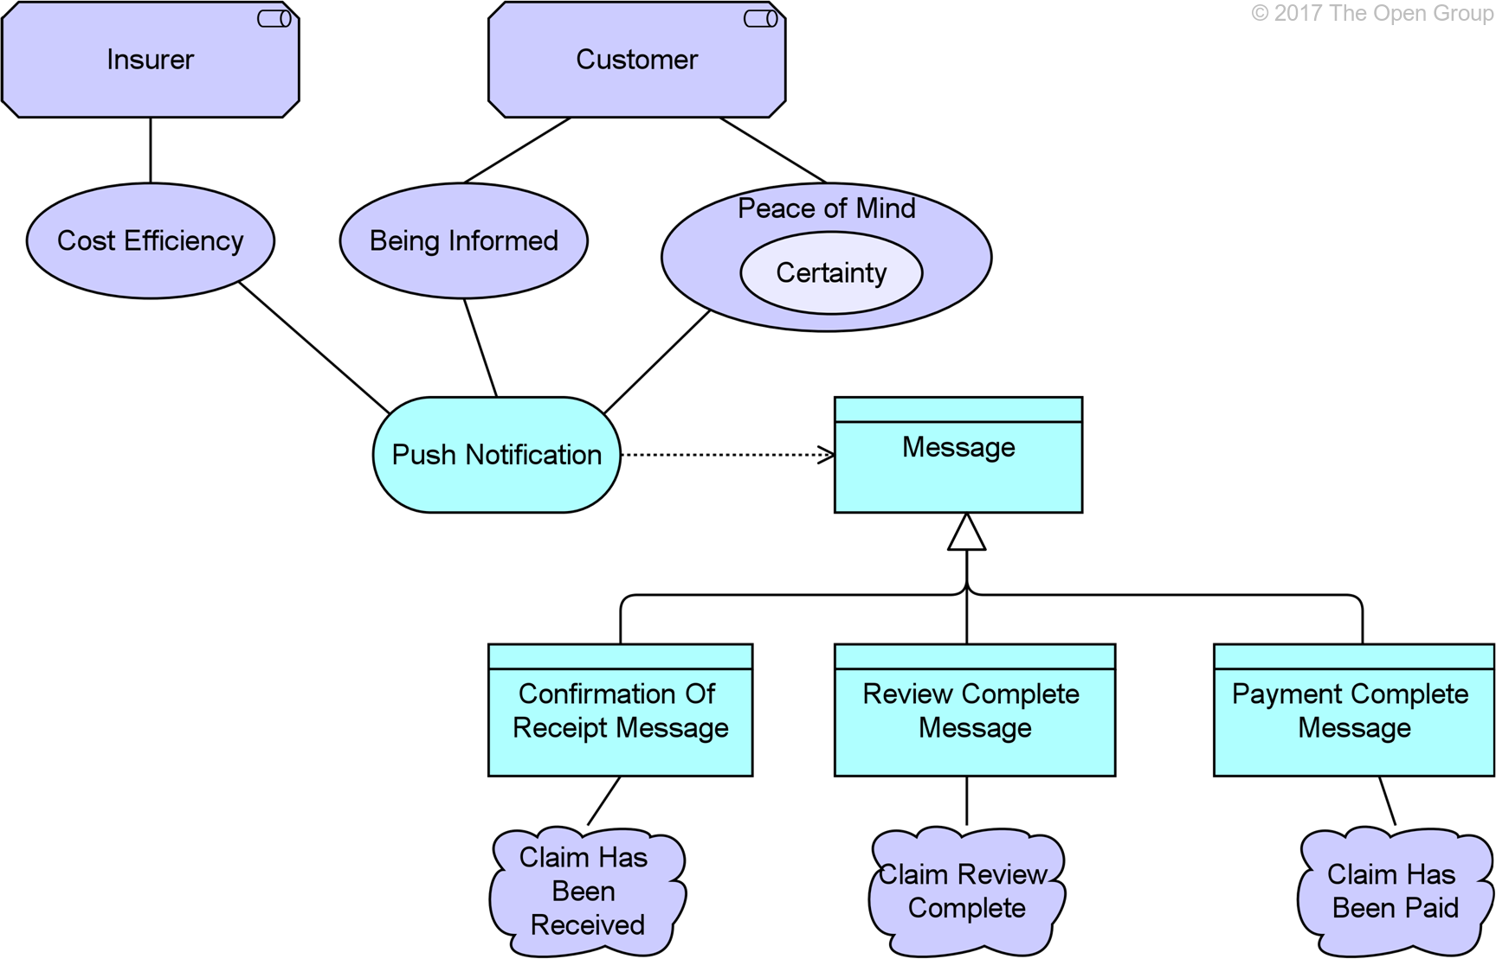
Exemplo
Meaning e Value:

